Slide 1
Векторы развития системы образования (по материалам краевого совещания 23 марта 2023г.)
Непорожная Наталья Николаевна,
начальник отдела общего образования управления
28.03.2023г.

Slide 2
Организационное и методическое
сопровождение работ по введению обновленных федеральных государственных образовательных стандартов

Slide 3
Единые подходы
Современная единая динамично развивающаяся система общего образования
к формированию содержания
образования
Единые стандарты
образовательного пространства
страны
Единая система
оценки
ГАРАНТИЯ РАВЕНСТВА ДОСТУПА К КАЧЕСТВЕННОМУ ОБРАЗОВАНИЮ

Slide 4
Изменения федерального законодательства
Ч. 10 СТ. 2
Федеральная основная
Федеральный закон от 29 декабря 2012 г. № 273-ФЗ
«Об образовании в Российской Федерации»*
10¹
общеобразовательная программа - учебно-методическая
документация, определяющая
единые для Российской Федерации
базовые объем и содержание образования определенного уровня и (или) определенной направленности, планируемые результаты освоения
ФООП
образовательной программы.
Ч. 6 СТ. 12
₆2
Организация, осуществляющая
образовательную имеющим аккредитацию
деятельность по
государственную
федеральный календарный учебный
график
федеральные рабочие
программы учебных
предметов, курсов, дисциплин
федеральная
рабочая программа воспитания
федеральный календарный план воспитательной работы
образовательным
федеральный
учебный план
программам начального
общего, общего
основного общего, среднего
образования, при разработке
соответствующей общеобразовательной программы вправе предусмотреть перераспределение
предусмотренного в федеральном
учебном плане времени на
Федеральный закон от 24 сентября 2022 г. № 371-ФЗ «О внесении изменений в Федеральный закон «Об образовании в Российской Федерации» и статью 1 Федерального закона «Об обязательных требованиях в Российской Федерации»
изучение учебных предметов, по которым не проводится государственная итоговая аттестация, в пользу изучения иных учебных предметов, в том числе на
организацию углубленного изучения отдельных учебных предметов и профильное обучение

Slide 5
Единое образовательное пространство
Федеральный государственный образовательный стандарт дошкольного образования
(приказ от 17 октября 2013 г. № 1155)
Федеральный государственный образовательный стандарт начального общего образования (приказ от 31 мая 2021 г. № 286)
Федеральный государственный образовательный стандарт основного общего образования (приказ от 31 мая 2021 г. № 287)
Федеральный государственный образовательный стандарт среднего общего
образования (приказ от 17 мая 2012 г. № 413)
Федеральная образовательная программа дошкольного образования
(приказ от 25 ноября 2022 г. № 1028)
Федеральная образовательная программа начального общего образования
(приказ от 16 ноября 2022 г. № 992)
Федеральная образовательная программа основного общего образования
(приказ от 16 ноября 2022 г. № 993)
Федеральная образовательная программа среднего общего образования
(приказ от 23 ноября 2022 г. № 1014)
ФГОС
ФОП
100 рабочих программ по учебным предметам для 1-11 классов
12 рабочих программ по внеурочной деятельности
Конструктор рабочих программ Федеральные перечень учебников Конструктор учебных планов Конструктор ООП
Содержательное
обеспечение
Инструменты

Slide 6
Учитель: изменения в деятельности
От репродуктивного урока – к продуктивному
Рабочая Дидактика урока программа
Системная работа по отбору содержания
Личностные результаты
Формирование российской гражданской идентичности обучающихся
Формирование социокультурных и духовно- нравственных ценностей обучающихся
Метапредметные результаты
Интерактивные формы работы
проектно-исследовательская деятельность
анализ, обсуждение и решение проблем
дискуссии
сетевое сотрудничество
ролевые/деятельностные игры
Программа формирования универсальных учебных действий

Slide 7
Единые подходы к системе оценивания достижения обучающимися планируемых результатов освоения программ
От контроля знаний к управлению на основании данных
ВНУТРЕННЕЕ (ВНУТРИШКОЛЬНОЕ)
ВНЕШНИЕ ПРОЦЕДУРЫ ОЦЕНИВАНИЯ
ОЦЕНИВАНИЕ
текущая оценка – процедура оценки
индивидуального продвижения обучающихся в освоении программы учебного предмета и определяемая учителем в соответствии с целями изучения тематического раздела, учебного модуля, учебного периода и пр.;
государственная итоговая аттестация (только для уровней основного общего и среднего общего образования);
всероссийские проверочные
работы как
промежуточная аттестация –
аттестации обучающихся по предмету
процедура (предметам),
комплексный проект в области оценки качества
образования, направленный на развитие единого
которая может проводиться по итогам учебного года или
иного учебного периода;
стартовые (диагностические) работы, направлены на оценку общей готовности обучающихся к обучению на данном уровне образования, готовности обучающихся к прохождению государственной итоговой аттестации и других процедур оценки качества образования;
образовательного пространства Федерации;
мониторинговые
федерального, регионального и
уровней.
в Российской
исследования
муниципального
комплексные (диагностические)
работы, обучающимися
направлены предметных результатов.
на оценку достижения и
метапредметных
образовательных

Slide 8
Последовательность действий по введению обновленных ФГОС в Краснодарском крае
Класс | 1 | 2 | 3 | 4 | 5 | 6 | 7 | 8 | 9 | 10 | 11
2022/2023 учебный год
2023/2024 учебный год
2024/2025 учебный год
Обязательное введение ФГОС
Ведение ФГОС по мере готовности

Slide 9
Готовность муниципальных образований к введению обновленных ФГОС
Мониторинг готовности муниципальных систем образования
до 1 апреля 2023 г.
с помощью сервиса Яндекс.Формы по критериям готовности
до 10 апреля 2023 г. в формате Excel Направления:
Общие сведения
Консультационно-методическое обеспечение
введения ФГОС
Кадровое обеспечение введения ФГОС
Информационное обеспечение введения ФГОС
I этап
Организационный
II этап
Деятельностный

Slide 10
ФООП НОО, ООО и СОО
содержательный раздел
целевой раздел
пояснительная записка;
планируемые результаты освоения обучающимися ФООП;
система оценки достижения планируемых результатов освоения ФООП
организационный раздел
федеральный учебный план;
федеральный план внеурочной деятельности;
федеральный календарный
учебный график;
федеральный календарный план воспитательной работы
федеральные рабочие программы учебных
предметов;
программа формирования универсальных учебных действий у обучающихся;
федеральная рабочая
программа воспитания
ЕДИНСТВО СОДЕРЖАНИЯ ОБЩЕГО ОБРАЗОВАНИЯ

Slide 11
Целевой раздел
Планируемые результаты освоения ФООП
Система оценки результатов освоения ФООП
Требования ФГОС
Образовательная деятельность
В ФООП описаны предметные результаты для учебных предметов по которым необходимо
применять федеральные рабочие программы, чтобы сформулировать предметные
результаты для других учебных предметов (в том числе для углубленного изучения), необходимо опираться на предметные результаты во ФГОС

Slide 12
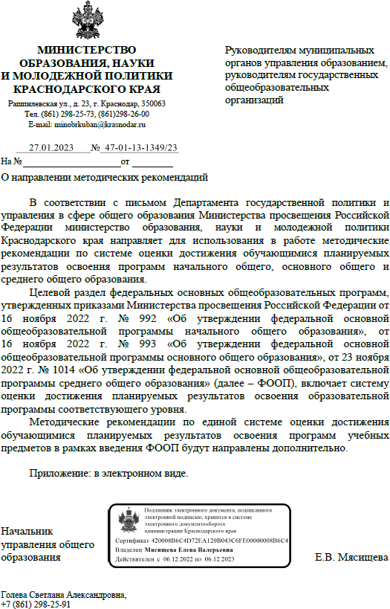
Целевой раздел
Система оценки достижения планируемых результатов освоения ООП в соответствии с ФООП
Методические рекомендации по системе оценки достижения
обучающимися планируемых
результатов освоения программ начального общего, основного общего и среднего общего
образования
Задача: Обеспечить актуализацию Положений о внутренней системе оценки качества образования в
образовательной организации
Типовое положение о внутренней системе оценки качества образования
Письмо министерства
образования, науки и молодежной политики Краснодарского края
от 27 января 2023 г.
№ 47-01-13-1349/23

Slide 13
Содержательный раздел
Федеральные рабочие программы учебных предметов обеспечивают достижение планируемых результатов освоения ФООП и разработаны на основе соответствующих требований ФГОС
к результатам освоения программ начального общего, основного общего,
среднего общего образования
Три учебных предмета на уровне НОО:
РУССКИЙ ЯЗЫК
ЛИТЕРАТУРНОЕ ЧТЕНИЕ
ОКРУЖАЮЩИЙ МИР
Шесть учебных предметов на уровне ООО и СОО:
РУССКИЙ ЯЗЫК
ЛИТЕРАТУРА
ИСТОРИЯ
ОБЩЕСТВОЗНАНИЕ
ГЕОГРАФИЯ
ОСНОВЫ
БЕЗОПАСНОСТИ
ЖИЗНЕДЕЯТЕЛЬНОСТИ
Пояснительная записка
Содержание обучения
Планируемые
результаты
освоения программы учебного предмета
предметные, личностные, метапредметные
РЕАЛИЗАЦИЯ: с 1 сентября 2023 года

Slide 14
Содержательный раздел
Федеральная рабочая программа воспитания

Slide 15
ФООП НОО
ФЕДЕРАЛЬНЫЙ УЧЕБНЫЙ ПЛАН
(5 вариантов)
для образовательных организаций, в которых обучение ведётся на русском языке (5-дневная и 6-дневная учебная неделя), варианты 1, 3;
для образовательных организаций, в которых обучение ведётся на русском или родном языке, но наряду с ним изучается один из языков народов России (5-дневная учебная неделя), вариант 2;
для образовательных организаций, в которых образование ведётся на русском языке, но наряду с ним изучается один из языков народов Российской Федерации (6-дневная учебная неделя), вариант 4;.
для образовательных организаций, в которых обучение ведётся на родном (нерусском) языке
(6-дневная учебная неделя), вариант 5.
При реализации 1-2, 4-5 вариантов федерального учебного плана количество часов на физическую культуру составляет 2, третий час рекомендуется реализовывать образовательной организацией за счет часов внеурочной деятельности и (или) за счёт посещения обучающимися спортивных секций школьных спортивных клубов, включая использование учебных модулей по видам спорта

Slide 16
ФООП ООО
ФЕДЕРАЛЬНЫЙ УЧЕБНЫЙ ПЛАН
(6 вариантов)
варианты 1, 3, 4 – для общеобразовательных организаций, в которых обучение ведется на русском языке для 5-дневной и 6-дневной учебной недели (1-й и 3-й варианты), а также с учетом изучения второго иностранного языка (4-й вариант)
варианты 2, 5 – для общеобразовательных организаций, в которых обучение ведется на русском языке, но наряду с ним изучается один из государственных языков республик Российской Федерации и (или) один из языков народов Российской Федерации, для 5-дневной и 6-дневной учебной недели
вариант 6 – для общеобразовательных организаций, в которых обучение ведется на родном (нерусском) языке из числа языков народов Российской Федерации
При реализации 1-2, 4-6 вариантов федерального учебного плана количество часов на физическую культуру составляет 2, третий час рекомендуется реализовывать образовательной организацией за счет часов внеурочной деятельности и (или) за счёт посещения обучающимися спортивных секций школьных спортивных клубов, включая использование учебных модулей по видам спорта
При реализации модуля «Введение в Новейшую историю России» в курсе «История России» количество часов
на изучение учебного предмета «История» История России в 9 классе должно быть увеличено на 14 учебных часов.

Slide 17
ФООП СОО
ФЕДЕРАЛЬНЫЙ УЧЕБНЫЙ ПЛАН
(19 вариантов)
технологический профиль (математика технологический профиль (математика естественно-научный профиль (химия
(У)
(У)
(У)
и физика (У))
и информатика (У))
и биология (У))
гуманитарный гуманитарный гуманитарный гуманитарный гуманитарный гуманитарный
профиль (обществознание (У)
и литература (У))
и литература (У))
профиль (иностранный язык (У)
профиль (история (У)
и литература (У))
профиль (обществознание (У) и
история (У))
и история (У))
иностранный язык (У))
профиль (иностранный язык (У)
профиль (обществознание (У) и
социально-экономический социально-экономический социально-экономический
профиль профиль профиль
(математика (математика
(У)
(У)
и обществознание (У))
и география (У))
(география (У)
и обществознание (У))
предмета (У) определяет ОО)
универсальный профиль (2 учебных
технологический профиль с изучением родного
технологический профиль с изучением родного
языка/родной литературы (математика (У) и физика (У))
языка/родной литературы(математика (У) и информатика (У))
естественно-научный профиль с изучением родного языка/родной литературы (химия (У) и биология
(У))
обществознание (У)
социально-экономический профиль с изучением родного языка/родной литературы (математика (У) и
гуманитарный профиль с изучением родного языка/родной литературы (обществознание (У) и литература (У))
универсальный профиль с изучением родного языка/родной литературы (2 учебных предмета (У) определяет ОО)

Slide 18
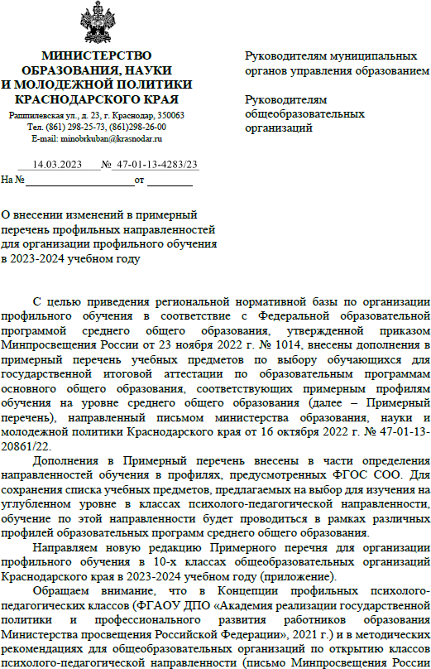
Примерный перечень профильных направленностей
для организации профильного обучения в 2023-2024 учебном году
Дополнения в Примерный перечень внесены в части определения направленностей обучения в профилях, предусмотренных ФГОС СОО.
Для сохранения списка учебных предметов, предлагаемых на выбор для изучения на углубленном уровне в классах психолого-
педагогической направленности, обучение по этой направленности будет проводиться в рамках различных профилей образовательных программ среднего общего образования.
Письмо министерства образования, науки и молодежной политики Краснодарского края от 14 марта 2023 г. № 47-01-13-4283/23

Slide 19
Организация изучения вопросов начальной военной подготовки в образовательных организациях
«ОСНОВЫ БЕЗОПАСНОСТИ ЖИЗНЕДЕЯТЕЛЬНОСТИ»
Основное общее образование
Среднее общее образование

Slide 20
Организация изучения вопросов начальной военной подготовки в образовательных организациях
«ОСНОВЫ БЕЗОПАСНОСТИ ЖИЗНЕДЕЯТЕЛЬНОСТИ»
Основное общее образование
Содержание учебного предмета «Основы безопасности жизнедеятельности»
Модуль № 1 «Культура безопасности жизнедеятельности в современном обществе»
Модуль № 2 «Безопасность в быту» Модуль № 3 «Безопасность на транспорте»
Модуль № 4 «Безопасность в общественных местах» Модуль № 5 «Безопасность в природной среде»
Модуль № 6 «Здоровье и как его сохранить. Основы медицинских знаний» Модуль № 7 «Безопасность в социуме»
Модуль № 8 «Безопасность в информационном пространстве» Модуль № 9 «Основы противодействия экстремизму и терроризму»
Модуль № 10 «Взаимодействие личности, общества и государства в обеспечении безопасности жизни
и здоровья населения»

Slide 21
Организация изучения вопросов начальной военной подготовки в образовательных организациях
«ОСНОВЫ БЕЗОПАСНОСТИ ЖИЗНЕДЕЯТЕЛЬНОСТИ»
Среднее общее образование
Вариант № 2
модуль № 1 «Культура безопасности
жизнедеятельности в современном обществе»; модуль № 2 «Безопасность в быту»;
модуль № 3 «Безопасность на транспорте»;
модуль № 4 «Безопасность в общественных местах»;
модуль № 5 «Безопасность в природной среде»;
модуль № 6 «Здоровье и как его сохранить. Основы медицинских знаний»;
модуль № 7 «Безопасность в социуме»;
модуль № 8 «Безопасность в информационном пространстве»;
модуль № 9 «Основы противодействия экстремизму и терроризму»;
модуль № 10 «Взаимодействие личности, общества и государства в обеспечении безопасности жизни и здоровья населения».
Вариант № 1
модуль № 1 «Основы комплексной безопасности»; модуль № 2 «Основы обороны государства»;
модуль № 3 «Военно-профессиональная деятельность»;
модуль № 4 «Защита населения Российской Федерации от опасных и чрезвычайных ситуаций»; модуль № 5 «Безопасность в природной среде и экологическая безопасность»;
модуль № 6 «Основы противодействия
экстремизму и терроризму»;
модуль № 7 «Основы здорового образа жизни»; модуль № 8 «Основы медицинских знаний и оказание первой помощи»;
модуль № 9 «Элементы начальной военной подготовки».

Slide 22
Организация изучения вопросов начальной военной подготовки в образовательных организациях
Среднее общее образование
10 класс
34 часа
Модуль «Основы комплексной безопасности» (5 ч)
Модуль «Основы обороны государства» (4 ч)
Модуль «Военно-профессиональная деятельность» (6 ч)
Модуль «Защита населения Российской Федерации от опасных и чрезвычайных ситуаций» (2 ч)
Модуль «Безопасность в природной среде и
экологическая безопасность» (4 ч)
Модуль «Основы противодействия экстремизму и терроризму» (4 ч)
Модуль «Основы здорового образа жизни» (2 ч)
Модуль «Основы медицинских знаний и оказание первой помощи» (3 ч)
Модуль «Элементы начальной военной подготовки» (4 ч)
Внеурочная деятельность
11 класс
35 часов
Рабочая программа курса
внеурочной деятельности
«Начальная военная подготовка» (учебные сборы по основам
военной службы);
Рабочая программа курса
внеурочной деятельности
«Первая помощь, основы преподавания первой помощи, основы ухода за больными»
34 часа
Модуль «Основы комплексной безопасности» (11 ч)
Модуль «Защита населения Российской Федерации от опасных и чрезвычайных ситуаций» (4 ч)
Модуль «Основы противодействия экстремизму и
терроризму» (4 ч)
Модуль «Основы здорового образа жизни» (2 ч)
Модуль «Основы медицинских знаний и оказание первой помощи» (3 ч)
Модуль «Основы обороны государства» (8 ч)
Модуль «Военно-профессиональная деятельность» (2 ч)

Slide 23
Алгоритм действий образовательной организации
Изучить законодательство и новые учебно-методические документы
Составить план перехода на ФООП
Составить проект новых общеобразовательных программ в соответствии с федеральными ООП
Проконтролировать как рабочая группа соблюдает требования ФООП
Подготовить педагогов к переходу на новые требования Ознакомить с изменениями родителей
Издать приказ об утверждении новых ООП

Slide 24
Этапы деятельности образовательной организации
Изучить новое законодательство: Федеральный закон «Об образовании в Российской Федерации» с изменениями, которые обязывают школы работать по ФОП, Федеральный закон от 24 сентября 2022 г. № 371-ФЗ, а также сами федеральные программы с учебно-методическими материалами
Определить перечень работ по переходу на ФООП в школе. Работа ведется по нескольким направлениям: организационные мероприятия; нормативно правовая работа; работа с кадрами; методическое обеспечение; информационное обеспечение; финансовое обеспечение.
Создать рабочую группу, которая будет реализовывать мероприятия из дорожной карты по переходу на ФООП. В состав рабочей группы чаще всего входят директор школы и его заместители. При необходимости можно включить работников библиотеки, руководителей ШМО, педагога-психолога, учителей-предметников
Подготовить основные общеобразовательные программы для каждого уровня образования в соответствии с ФОП.

Slide 25
Этапы деятельности образовательной организации
Контролировать выполнение требований федеральных программ со стороны рабочей группы. При разработке документов члены рабочей группы должны выполнять требования учебно-методических документов для всех уровней образования. По итогам контроля составляют справку
Подготовить педагогический коллектив к переходу на новые ООП. На этом этапе важно организовать методическую поддержку учителей. Необходимо пояснить смысл перехода, а также подробно проконсультировать об изменениях в ООП всех уровней образования
Представить изменения в ООП родителям (законным представителям) обучающихся. Рассказать обо всех изменениях нужно до конца 2022/2023 учебного года. Лучше всего это сделать в рамках общешкольного родительского собрания. До родителей необходимо донести, какие изменения коснутся их и детей, а также для чего необходимо такое нововведение
Утвердить изменения в ООП. Заранее необходимо запланировать в повестке педагогического совета вопросы о работе с ООП. Выступить необходимо как минимум два раза: на февральском, когда необходимо начинать работу по приведению ООП в соответствие с ФООП, и на августовском педсовете когда придет время утверждать изменения перед новым учебным годом. Утвердить изменения в ООП можно одним из способов: отдельным приказом для каждого уровня образования; единым приказом сразу для трех уровней образования

Slide 26
О развитии функциональной грамотности обучающихся

Slide 27
Использование банка заданий по функциональной грамотности РЭШ в образовательном процессе в 2022-2023 учебном году
№ п/п | Муниципальное образование | Количество дневных ОО | Количество школ, работающих на РЭШ ФГ | Количество учителей
7 | г. Сочи | 68 | 60 | 307
23 | р. Крымский | 34 | 34 | 228
6 | г. Новороссийск | 33 | 32 | 352
26 | р. Лабинский | 29 | 29 | 114
5 | г. Краснодар | 96 | 26 | 99
21 | р. Красноармейский | 24 | 24 | 185
34 | р. Северский | 30 | 24 | 123
11 | р. Белореченский | 35 | 23 | 64
31 | р. Отрадненский | 24 | 22 | 109
40 | р. Тихорецкий | 22 | 22 | 227
29 | р. Новокубанский | 31 | 21 | 126
27 | р. Ленинградский | 21 | 20 | 56
2 | г. Армавир | 25 | 19 | 75
25 | р. Кущевский | 21 | 19 | 115
32 | р. Павловский | 20 | 19 | 77
39 | р. Тимашевский | 19 | 19 | 185
1 | г. Анапа | 28 | 18 | 18
16 | р. Ейский | 25 | 17 | 40
19 | р. Каневской | 29 | 17 | 97
8 | р. Абинский | 24 | 16 | 50
24 | р. Курганинский | 23 | 16 | 79
33 | р. Прим.-Ахтарский | 18 | 16 | 53
37 | р. Тбилисский | 14 | 14 | 69
18 | р. Калининский | 13 | 13 | 83
20 | р. Кореновский | 22 | 12 | 114
№ п/п | Муниципальное образование | Количество дневных ОО | Количество школ, работающих на РЭШ ФГ | Количество учителей
43 | р. Усть-Лабинский | 31 | 12 | 39
35 | р. Славянский | 36 | 11 | 22
10 | р. Белоглинский | 12 | 10 | 34
17 | р. Кавказский | 24 | 10 | 45
36 | р. Староминский | 9 | 9 | 79
38 | р. Темрюкский | 32 | 9 | 20
41 | р. Туапсинский | 34 | 9 | 25
3 | г. Геленджик | 16 | 8 | 15
14 | р. Гулькевичский | 23 | 8 | 34
15 | р. Динской | 26 | 8 | 36
22 | р. Крыловский | 14 | 8 | 25
9 | р. Апшеронский | 25 | 7 | 19
30 | р. Новопокровский | 18 | 7 | 26
44 | р. Щербиновский | 13 | 7 | 26
4 | г. Горячий Ключ | 15 | 6 | 20
12 | р. Брюховецкий | 16 | 6 | 31
13 | р. Выселковский | 20 | 6 | 24
28 | р. Мостовский | 28 | 5 | 70
42 | р. Успенский | 16 | 4 | 23

Slide 28
Задачи реализации мероприятий по функциональной грамотности
Провести анализ планирования курсов внеурочной деятельности по направлениям функциональной грамотности на 2023-2024 учебный год
Активизировать участие обучающихся и педагогов в мероприятиях по функциональной грамотности на платформе РЭШ
Вести системную информационно просветительскую работу с родителями по вопросам функциональной грамотности обучающихся
Взять на личный контроль вопросы повышения квалификации учителей на направлениям функциональной грамотности

